Slide 1

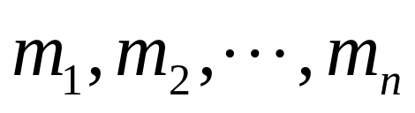
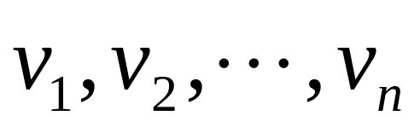
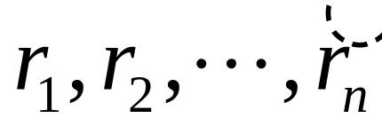
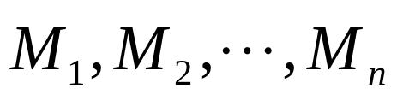
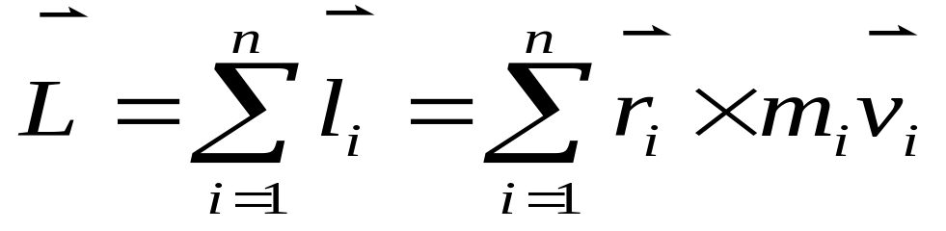
*§4-3 质点系角动量守恒定律
一、质点系的角动量定理
设质点系有n个质点组成
质量
速度
位矢
力矩
质点系的角动量为所有质点的角动量的矢量之和

Slide 2
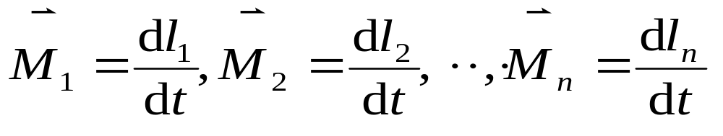
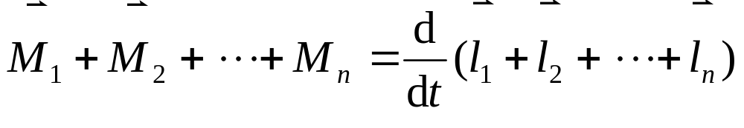
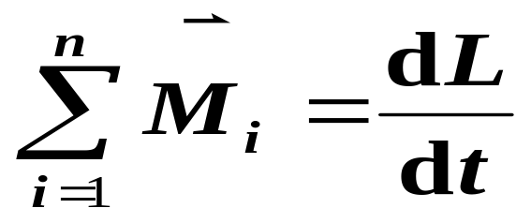
对每个质点，根据角动量定理列方程 ：
n个方程相加
或
考虑质点间的相互作用

Slide 3
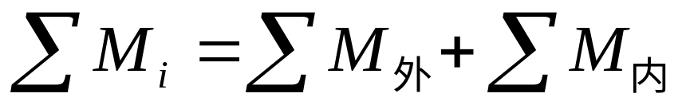
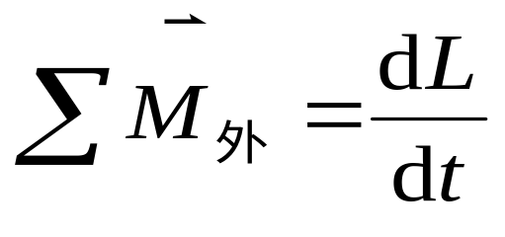
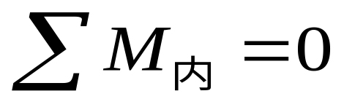
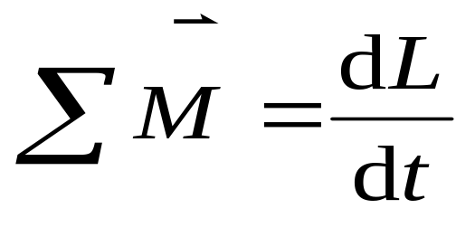
因为
所以
直接表示为
质点系的角动量定理表述：
质点系对某参考点的角动量随时间的变化率，等
于该质点系所受外力对同一参考点的力矩的矢量和。

Slide 4
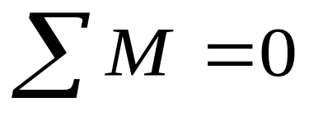
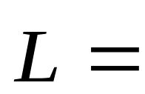
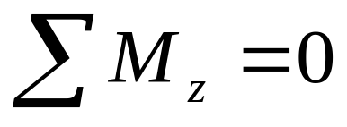
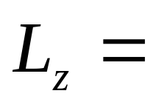
二、质点系角动量守恒定律
当 时
恒矢量
如果外力对参考点O的力矩的矢量和始终等于零
那么质点系对同一参考点的角动量不随时间变化。
当 时
恒量
上式称为质点系对轴的角动量守恒定律。

